Slide 1
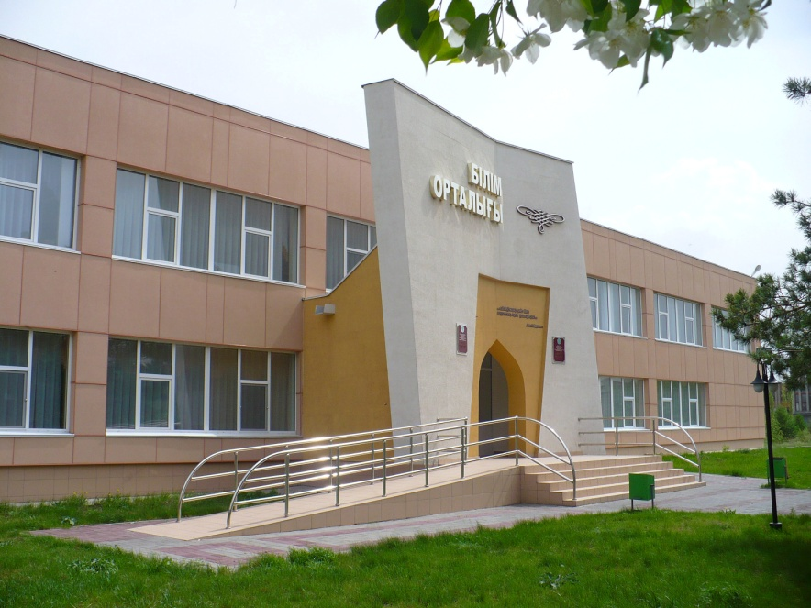
Уважаемые преподаватели и студенты!
В рамках программы ГПИР приобретено 1845 экземпляров учебных и научных изданий (121 наименование). Представляем Вам 15 наименований учебной литературы по следующим отраслям знаний: «Промышленное оборудование», «Эксплуатация машин и оборудования», «Энергетика», «Автоматика», «Кибернетические модели», «Компьютерные технологии» и т.д.
.
Ждем Вас по адресу:
пр. Абая 28, ИОЦ «Білім орталығы»
ежедневно: с 9.00 до 18.00 ч.
суббота: с 9.00 до 14.00 ч.

Slide 2
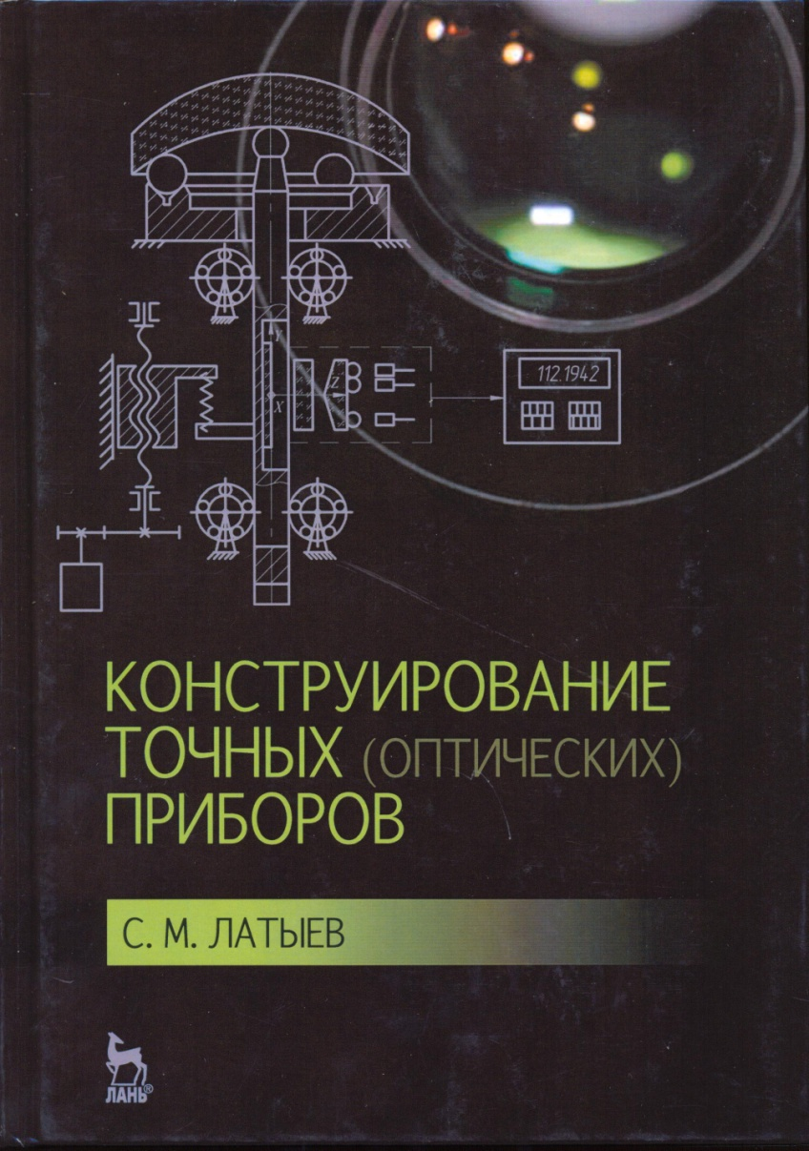
в библиотеке имеется
60 экз.
22.34я73
Л 27
Латыев С. М.
Конструирование точных (оптических) приборов: Учебное пособие. — 2-е изд., испр. и доп. —СПб.: Издательство «Лань», 2015. —560 с.: ил. —(Учебники для вузов. Специальная литература).
Учебное пособие посвящено основам конструирования современных точных приборов, типичными представителями которых являются оптические приборы, содержащие в своем составе механические, электронные и оптические функциональные устройства и элементы.
Специфика конструирования таких приборов заключается в том, что их показатели качества и в первую очередь показатели точности, технологичности и надежности в существенной степени зависят от выполнения определенных методов, правил и принципов конструирования, способов и методов параметрического и точностного синтеза конструкций, знаний путей и приемов повышения целевых показателей качества при проектировании.

Slide 3
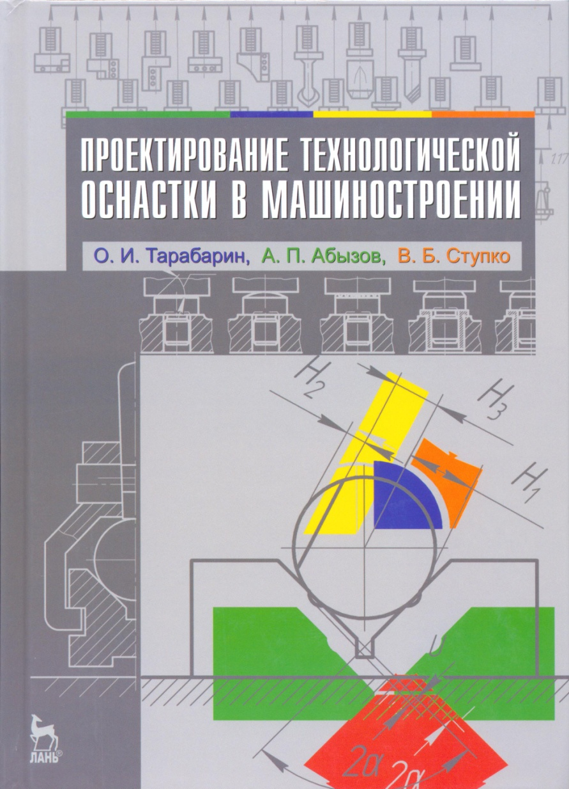
в библиотеке имеется
20 экз.
30.605я73
Т 19
Тарабарин О. И., Абызов А. П., Ступко В. Б.
Проектирование технологической оснастки в машиностроении: Учебное пособие. —2-е изд., испр. и доп. —СПб.: Издательство «Лань», 2013. —304 с.: ил. —(Учебники для вузов. Специальная литература).
В учебном пособии систематизированы материалы по классификации технологической оснастки на основе элементов приспособлений, что приводит к сокращению числа частных случаев при расчетах и выборе конкретных конструкций приспособлений. Большое место в учебном пособии уделяется теоретическим расчетам первичных погрешностей базирования и установки заготовок, приводятся конкретные схемы и их расчет. Технологическая оснастка изучается студентами в рамках перечня специальных дисциплин. Пособие включает все разделы, связанные с проектированием оснастки, расчетами для определения сил закрепления и точности проектируемых приспособлений.

Slide 4
в библиотеке имеется
30 экз.
22.19я73
Ч 67
Численные методы при моделировании технологических машин и оборудования : учеб. пособие /Г. В. Алексеев, Б. А. Вороненко, М. В. Гончаров |и др|. — СПб. : ГИОРД, 2014. - 200 с.: ил.
В кратком, но достаточном объеме изложены основные теоретические сведения важнейших разделов курса и приведены методические рекомендации но численному исследованию теоретических и эмпирических моделей технологических машин и оборудования с помощью пакетов программ Mathcad и Excel.
Для организации самостоятельной работы и вычислительного практикума студентов издание комплектуется компакт-диском с MathCAD-программами для решения задач численного моделирования.

Slide 5
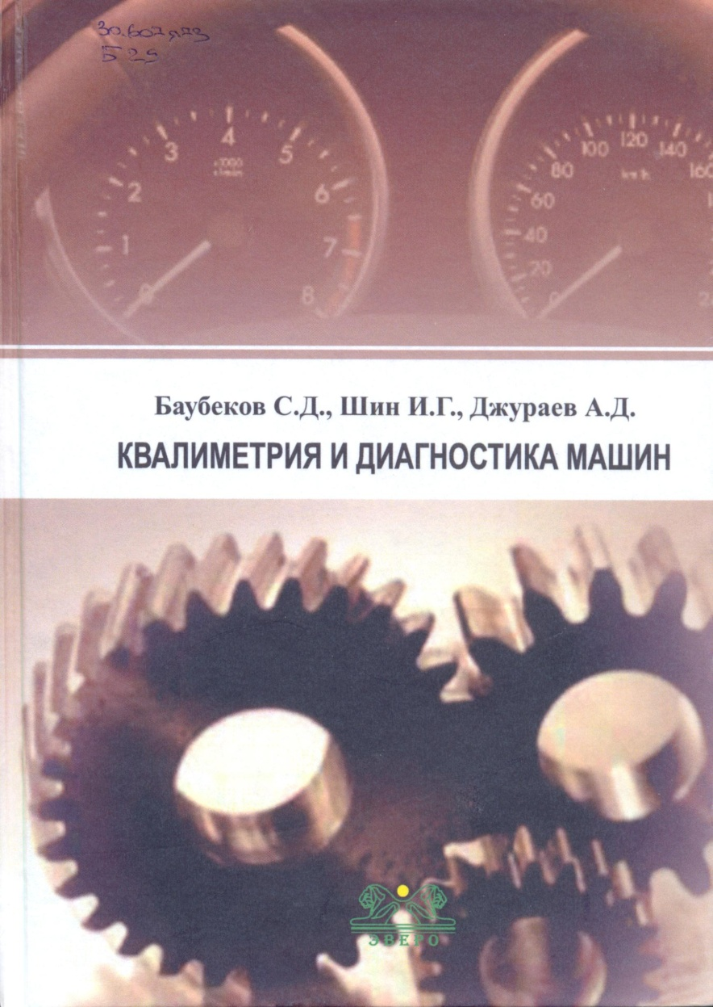
в библиотеке имеется
25 экз.
30.607я73
Б 29
Баубеков С.Д., И.Г.Шин, Джураев А.Д. Квалнметрня и диагностика машин.Учебник.Для технических специальностей ВУЗов, - Алматы: «Эверо», 2014,- 188 с.
В книге излагаются основы науки о качестве продукции являются свойства продуктов труда и их соотношения с потребностями и возможностями общественного воспроизводства. Это свидетельствует о том, что в настоящее время формируется новая наука, наука о качестве продукции, первая глава книги посвящен именно этой проблеме - квалиметрий. Во второй главее - теоретические основы технической диагностики техники. В третьей главе рассматриваются вопросы обеспечения надежности машин. Даются основные понятия, модели объектов и неисправностей, оценки полноты и достоверности контроля, глубины поиска неисправностей. Рассмотрены формальные методы построения тестов и их анализа на состязания, а также вопросы контроля передачи данных с использованием кодирования.
Книга предназначена в качестве учебника для студентов технических специальностей ВУЗов, а также полезна для магистров и инженеров.

Slide 6
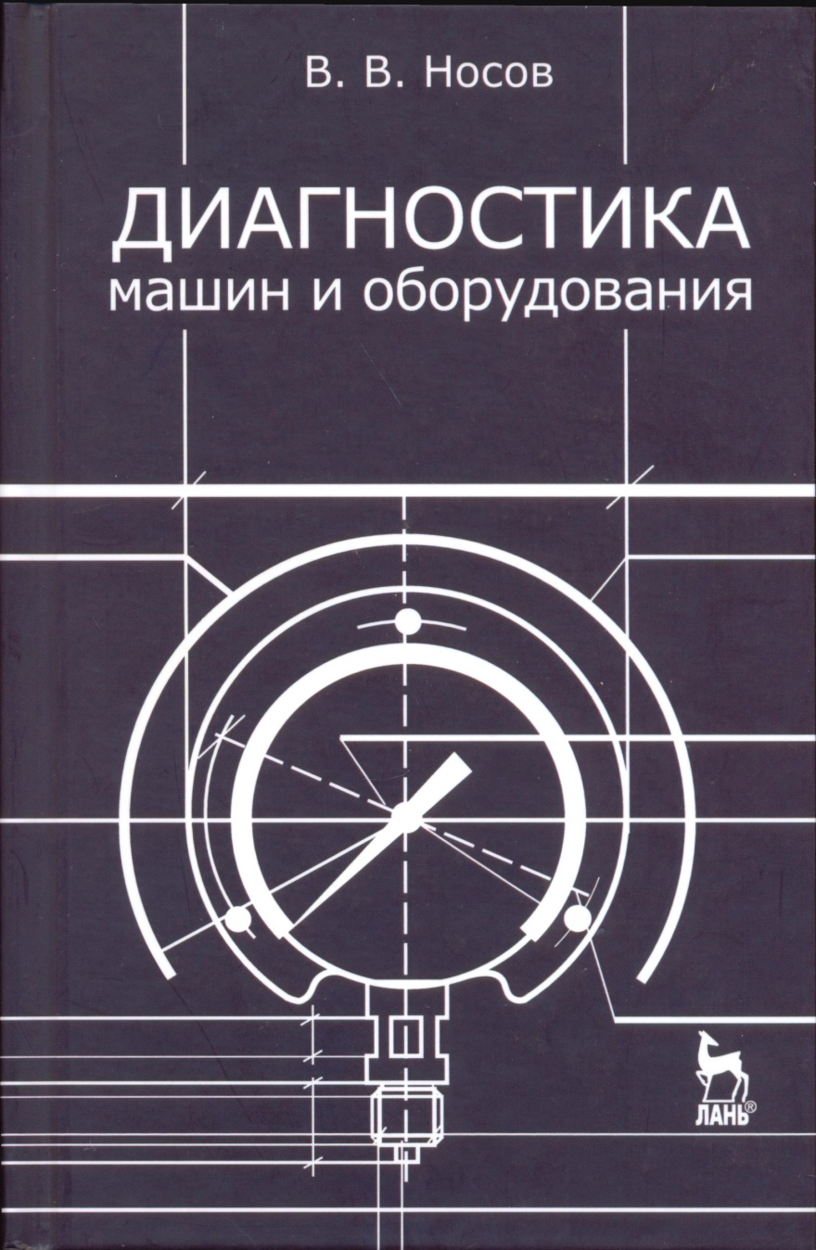
в библиотеке имеется
10 экз.
30.82я73
Н 84
Носов В. В.
Диагностика машин и оборудования: Учебное пособие. 2-е изд., испр. и доп. — СПб. : Издательство «Лань», 2016. — 384 с.: ил. — (Учебники для вузов. Специальная литература).
Учебное пособие подготовлено на основе курса лекций, читаемых автором на протяжении нескольких лет студентам механических специальностей вузов.
В пособие вошли общие вопросы диагностики и неразрушающего контроля, понятия о дефектах и их видах, вопросы построения и исследования моделей объектов контроля и диагностики моделей, приводящих к отказу процессов, диагностических признаков, выбора методов диагностирования и т. д. В приложении приведены темы лабораторных работ, практических занятий, задания к ним и примеры решения некоторых задач.

Slide 7
в библиотеке имеется
20 экз.
31я73
К 85
Крылов Ю.А.
Энергосбережение и автоматизация производства в теплоэнергетическом хозяйстве города. Частотно-регулируемый электропривод: Учебное пособие. — СПб.: Издательство «Лань», 2013.— 176 с.: ил. — (Учебники для вузов. Специальная литература).
В учебном пособии рассматриваются вопросы энерго- ресурсосбережения и автоматизации технологических процессов в топливно-энергетическом хозяйстве города, обеспечиваемых средствами частотно-регулируемого электропривода. Приводятся примеры реального энергосбережения как на отдельных объектах теплоэнергетики, так и в районных теплосетях больших городских массивов. Уделяется внимание проблеме бесперебойности тепло-водоснабжения в условиях кратковременных нарушений электропитания электроприводов.

Slide 8
в библиотеке имеется
10 экз.
31.365
П 80
Прокопенко Н. И.
Экспериментальные исследования двигателей внутреннего сгорания: Учебное пособие. —СПб.: Издательство «Лань», 2010. — 592 с.: ил. — (Учебники для вузов. Специальная литература).
В пособии отражены вопросы теории ДВС, организации и проведения измерительного эксперимента и обработки экспериментальных данных. Раскрываются принципы измерения физических величин. Даны описания стендов для испытания двигателей внутреннего сгорания и применяемой измерительной техники. Подробно рассмотрены вопросы испытания современных транспортных газотурбинных двигателей, применяемых в специальной военной и гражданской технике, и их характеристики. Приведены некоторые направления совершенствования быстроходных транспортных ДВС и показано их влияние на тяговые свойства гусеничных машин.

Slide 9
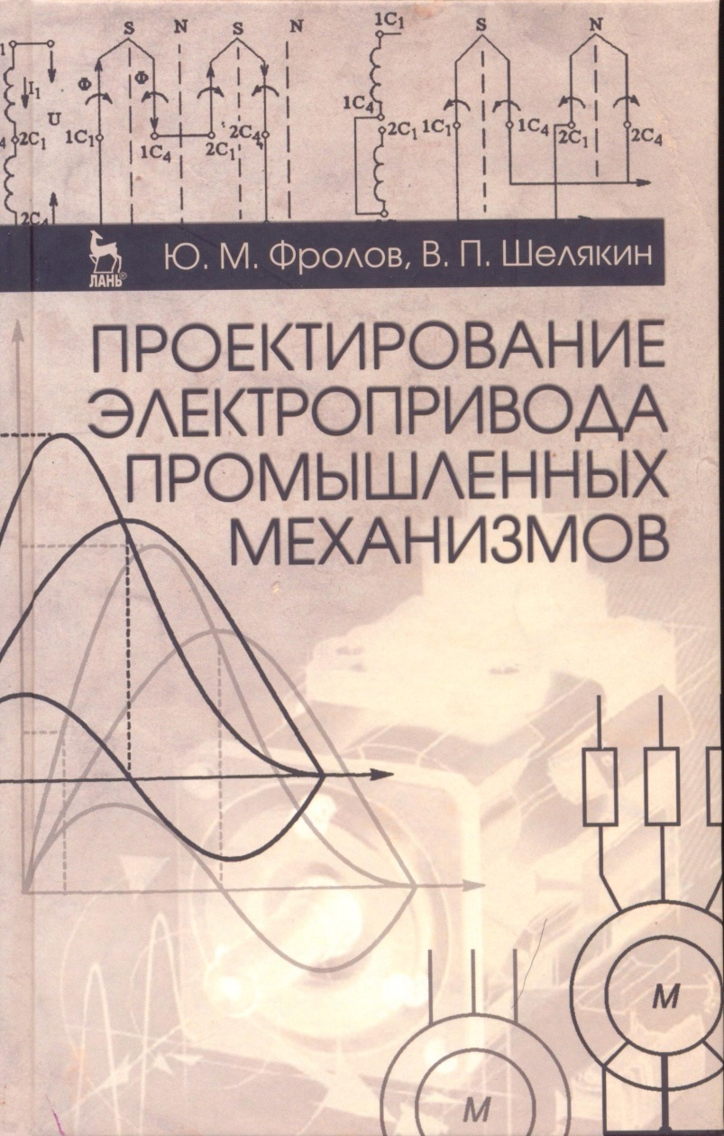
в библиотеке имеется
20 экз.
31.291я73
Ф 91
Фролов Ю. М„ Шелякин В. П.
Проектирование электропривода промышленных механизмов: Учебное пособие. — СПб.: Издательство «Лань», 2014. — 448с.: ил. — (Учебники для вузов. Специальная литература).
Учебное пособие содержит сведения и рекомендации по проектированию силовых электроприводов технических установок, широко применяющихся в промышленном и сельскохозяйственном производствах, проиллюстрированные достаточным количеством примеров. Приведены методики расчета электроприводов, учитывающие конструктивные особенности механизмов и специфику их технологических режимов работы. Изложены статические и динамические свойства электроприводов, способы их регулирования, сведения о перспективных направлениях развития системы управления электроприводами для поиска оптимального варианта управления электроприводом.

Slide 10
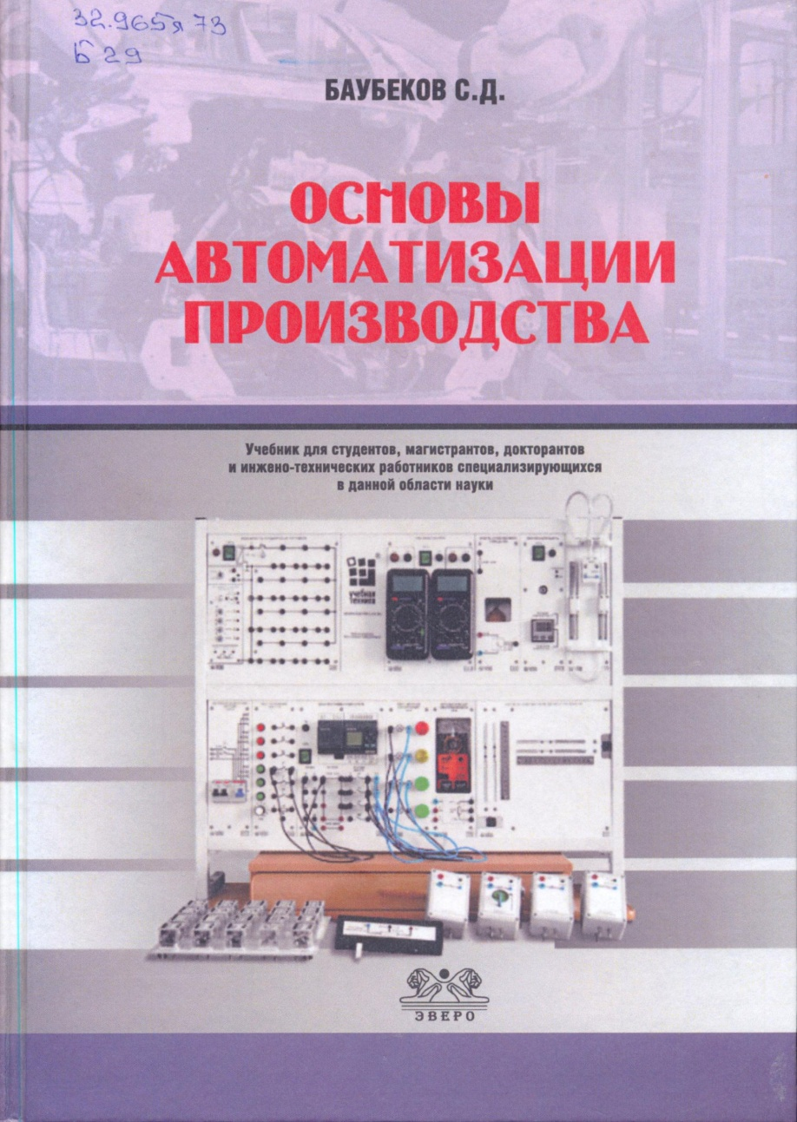
в библиотеке имеется
25 экз.
32.965 я 73
Б 29
Баубеков С.Д.
«Основы автоматизации производства». Учебник для студентов, магистрантов, докторантов и инженерно-технических работников специализирующихся в данной области науки. — Алматы: «Эверо», - 2015.- 332 с.
Книга может быть использована как учебник при изучении автоматизации производства. Приведенные в учебнике материалы могут быть использованы при проведении практических занятий, выполнении типовых расчетных заданий, учебных исследовательских работ, курсовых и дипломных проектов, а также при выполнении лабораторных работ.
Учебник предназначен для студентов, магистрантов, докторантов и инженерно-технических работников специализирующихся в данной области науки.

Slide 11
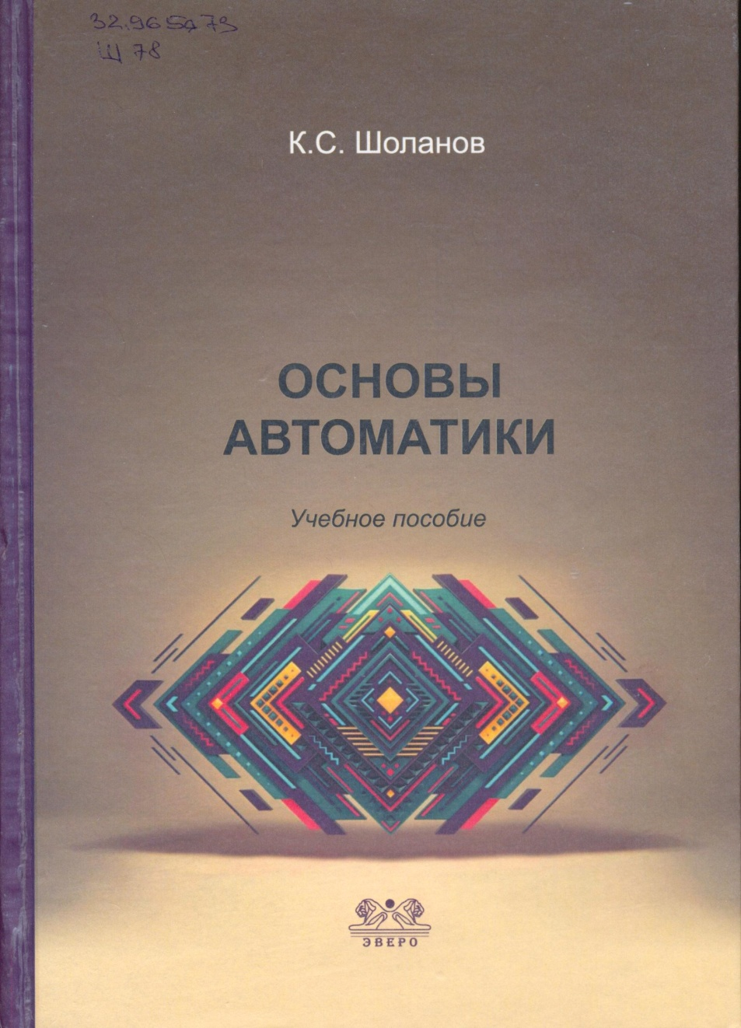
в библиотеке имеется
25 экз.
32.965и73
Ш 78
Основы автоматики: учебное пособие для ВУЗов/ Шоланов К.С.. Алматы: издательство «Эверо», 2015 -164 с.
Рассмотрены принципы построения управляемых технических систем и устройств, выполняющих определенные целенаправленные функции без непосредственного участия человека.
Содержит линейную теорию автоматического управления, а также учебный материал по элементам и устройствам автоматики. Приведены сведения по коммуникационным системам. Даны условные обозначения, часто встречаемые в автоматике, основы моделирования с применением библиотеки Simulink программного продукта Matlab. Учебное пособие соответствует ГОСО подготовки бакалавров по специальностям 5В050716- «Приборостроение», 5В050746 - «Космическая техника и технологии» и может быть использована студентами специальностей 5В050702- «Автоматизация и управление» и др.

Slide 12
в библиотеке имеется
20 экз.
32.965я73
Н 16
Нагорный В. С.
Средства автоматики гидро- и пневмосистем: Учебное пособие. — СПб.: Издательство «Лань», 2014. — 448 е.: ил. —(Учебники для вузов. Специальная литература).
Книга содержит описание и основы расчета гидравлических, пневматических, электрогидравлических, электропневматических элементов автоматических систем и вычислительных устройств. Для всех рассматриваемых устройств приведены их передаточные функции. При изложении материала реализуется разработанная автором новая научно-образовательная технология обучения студентов — так называемое динамическое конструирование, — заключающаяся в оптимальном выборе взаимосвязанных электрофизических, электрических, гидродинамических, газодинамических и конструктивных параметров синтезируемых устройств с позиций обеспечения их требуемых (заданных) динамических и точностных характеристик. Данная технология обучения позволяет создавать в дальнейшем конкурентоспособное управляемое оборудование на рынке с целым рядом «ноу-хау» с одновременным обеспечением конкурентоспособности на рынке труда будущих молодых специалистов. Изложены последние разработки численных методов исследования устройств электрогидро(газо)динамической автоматики.

